Slide 1
PROJETO FINAL
SCC5871/MAI5025 - APRENDIZADO DE MÁQUINA
Discentes
Italo Xesteres Silva Almeida
João Victor de Lira Ribeiro
Junho/2024

Slide 2
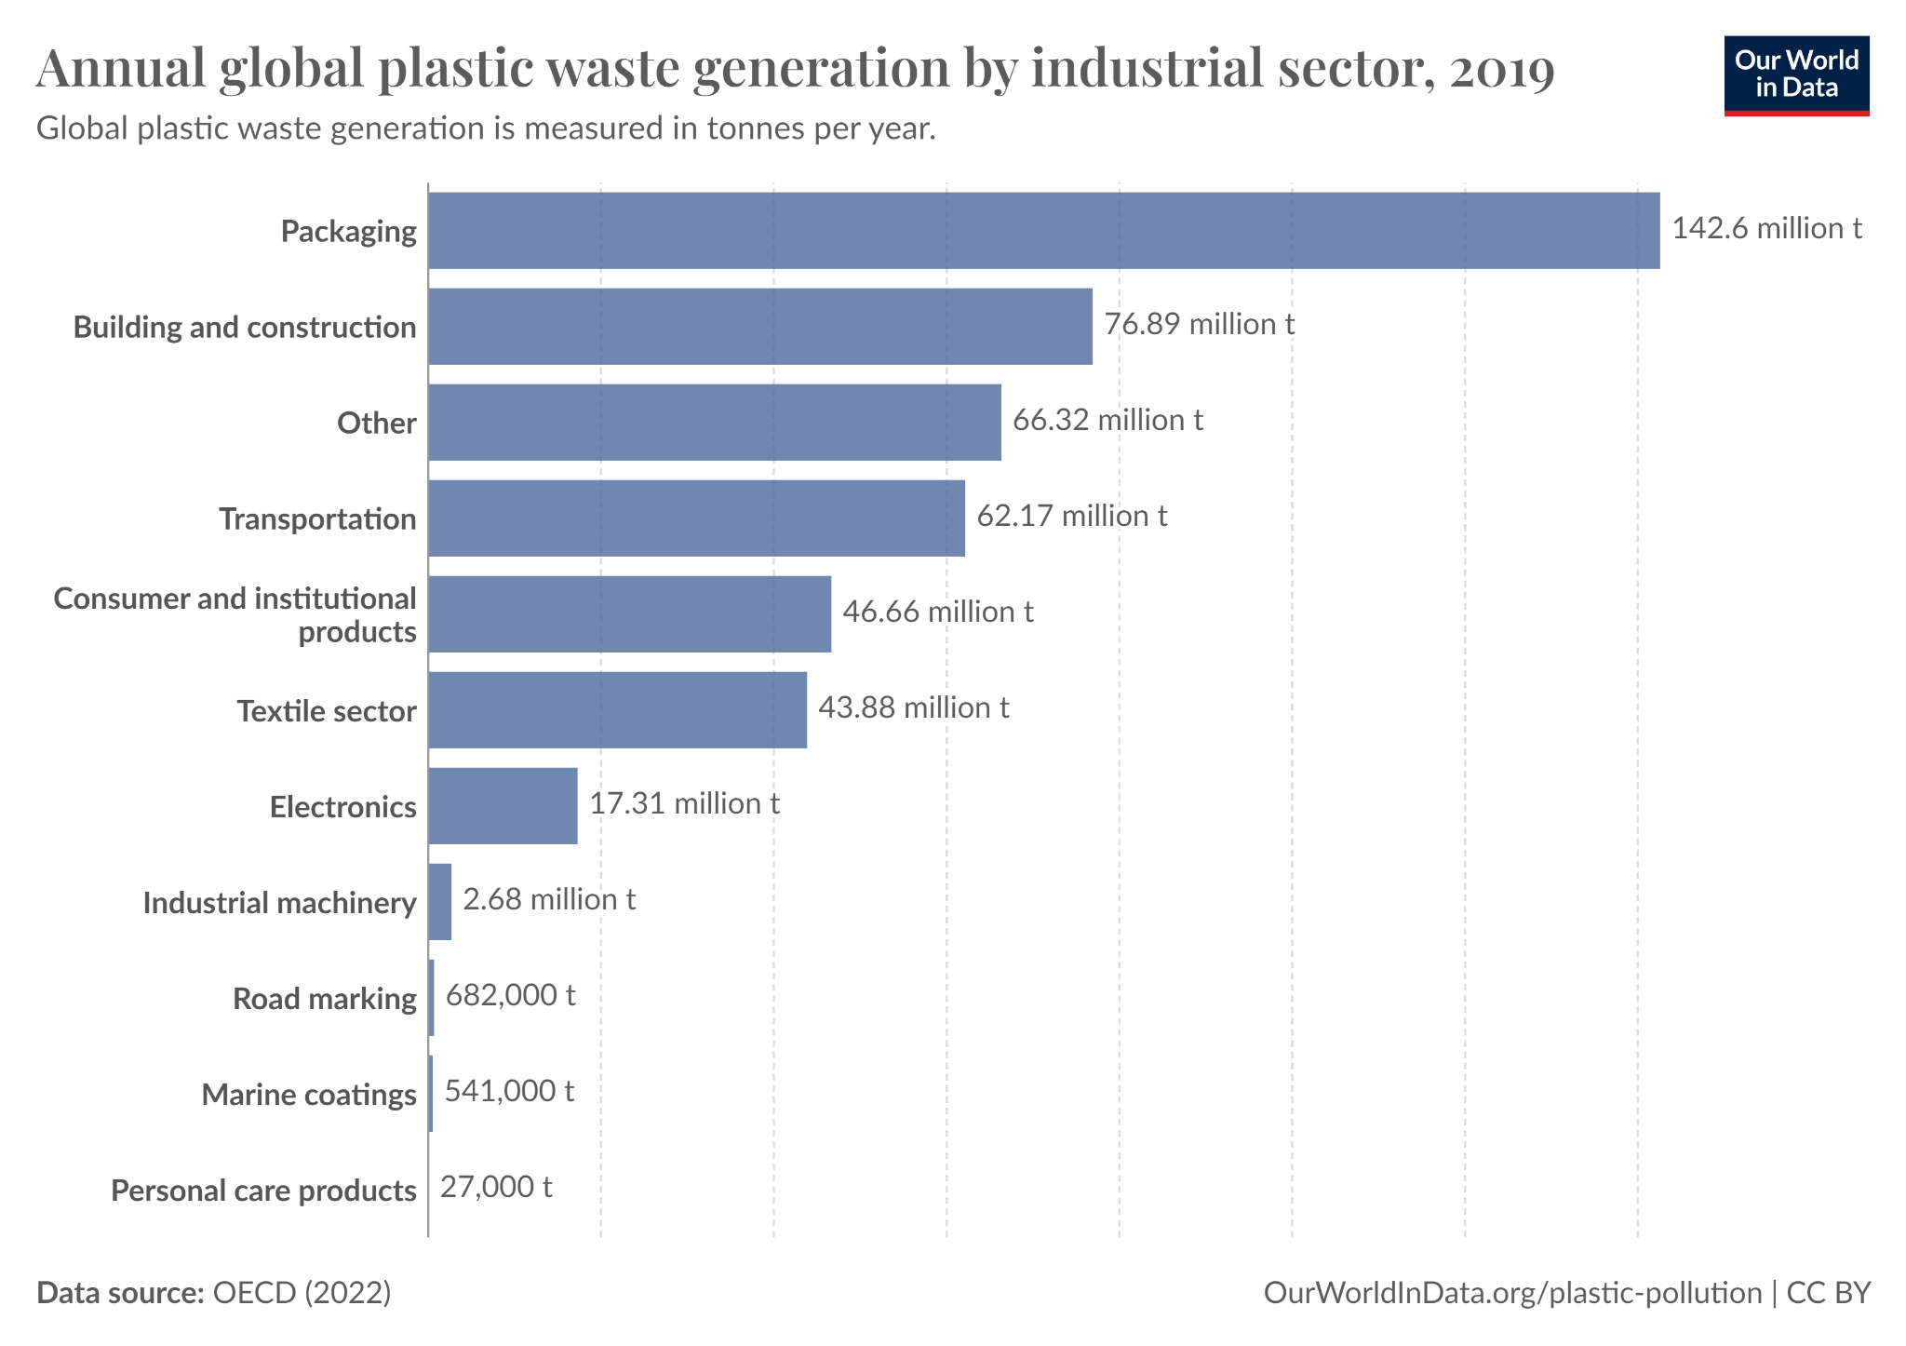
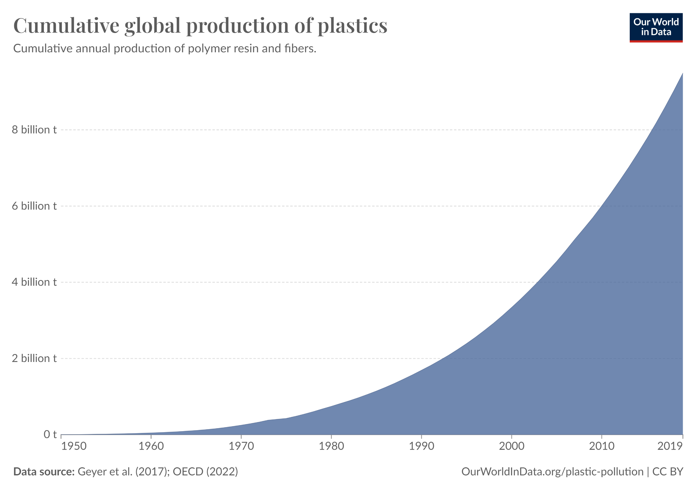
Introdução
Atualmente, o acúmulo e o descarte incorreto de resíduos plásticos representam uma das principais preocupações ambientais.
Uma grande parcela desses plásticos acabam em aterros sanitários ou descartados de maneira incorreta.

Slide 3
Objetivos
Principal
Específicos
Explorar e analisar a gestão inadequada de resíduos plásticos em nível global ao longo do tempo.
Comparar e contrastar os dados de resíduos plásticos mal gerenciados entre os anos de 2010 e 2019 para entender as tendências globais.
Comparar a quantidade de resíduos plásticos mal gerenciados per capita entre diferentes países em 2010 e 2019. Investigar quais países mostraram melhorias ou pioras em suas práticas de gestão de resíduos plásticos.
Investigar correlações entre a gestão inadequada de resíduos plásticos e variáveis como o desenvolvimento econômico, políticas ambientais, densidade populacional, entre outros.
Construir modelos preditivos para estimar a quantidade futura de resíduos plásticos mal gerenciados com base em variáveis históricas e contemporâneas.
Avaliar a eficácia desses modelos na previsão de tendências futuras e suas aplicações práticas.

Slide 4
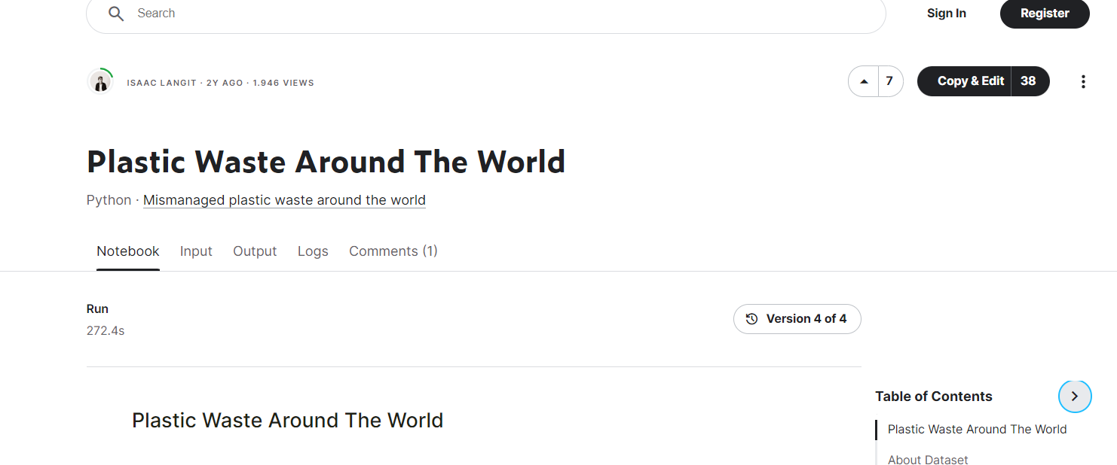
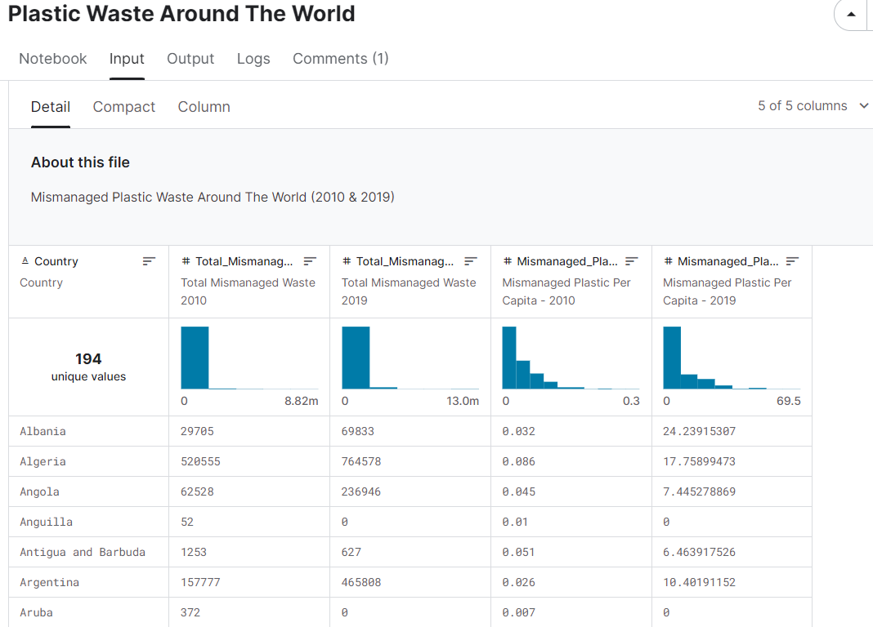
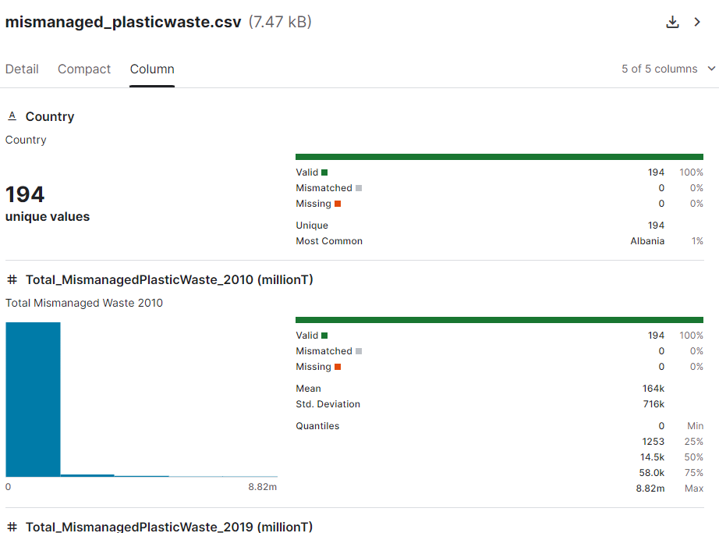
https://www.kaggle.com/code/isaaclangit/plastic-waste-around-the-world/output

Slide 5
Metodologia
Análise temporal
Análise comparativa
Identificação de correlações
Modelagem preditiva

Slide 6
Análise Temporal
Comparar e contrastar os dados de resíduos plásticos mal gerenciados entre os anos de 2010 e 2019 para entender as tendências global.
Utilizar séries temporais para analisar as tendências de resíduos plásticos mal gerenciados.
Aplicar métodos de suavização, como médias móveis e suavização exponencial, para identificar tendências e padrões sazonais.
Criar gráficos de linha e gráficos de área para visualizar a evolução dos resíduos plásticos ao longo do tempo.

Slide 7
Análise Comparativa
Comparar a quantidade de resíduos plásticos mal gerenciados per capita entre diferentes países em 2010 e 2019. Investigar quais países mostraram melhorias ou pioras em suas práticas de gestão de resíduos plásticos.
Comparação entre países:
Calcular medidas de tendência central e dispersão (média, mediana, desvio padrão) para cada país e ano.
Classificação:
Categorizar os países em grupos (p. ex.:, alta, média e baixa gestão de resíduos) para facilitar a comparação.
Usar mapas temáticos (mapa coroplético) para visualizar a distribuição geográfica dos resíduos plásticos.

Slide 8
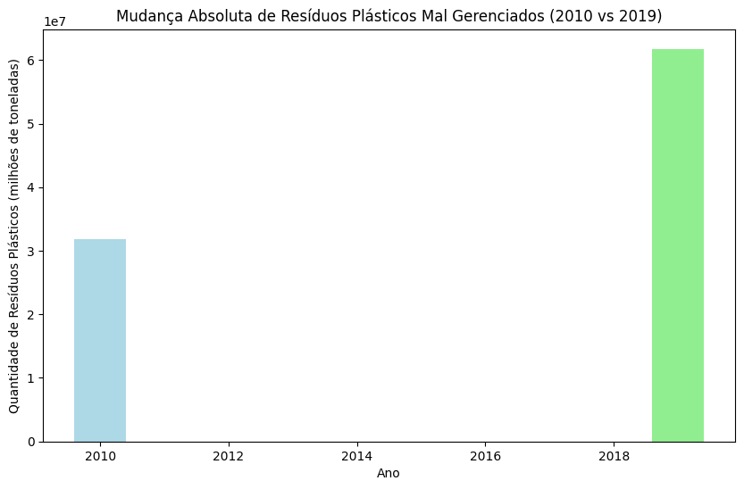
Resultados
Análise Temporal
Figura 1. Comparação da quantidade de resíduos plásticos mal gerenciados em 2010 e 2019. Dados em milhões de toneladas. Integram o conjunto de dados, 164 países ao redor do mundo.
O quantitativo de resíduos plásticos mal gerenciados mais do que dobrou ao longo de nove anos.
A quantidade de resíduos plásticos mal gerenciados teve uma crescente de 93.9% neste intervalo de tempo.

Slide 9
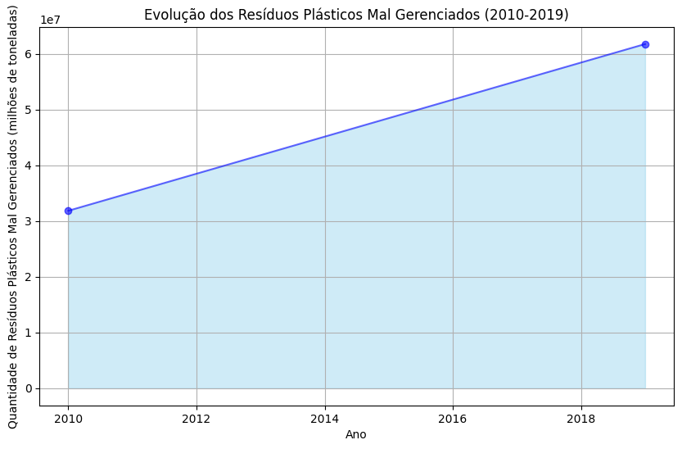
Análise Temporal
Figura 2. Evolução anual da quantidade de plásticos mal gerenciados de 2010 a 2019.
A linha ascendente contínua demonstra um crescimento exponencial na quantidade do poluente.
Os resultados sugerem que as medidas atuais de gestão de resíduos adotadas ao redor do mundo, pouco têm sido eficientes

Slide 10
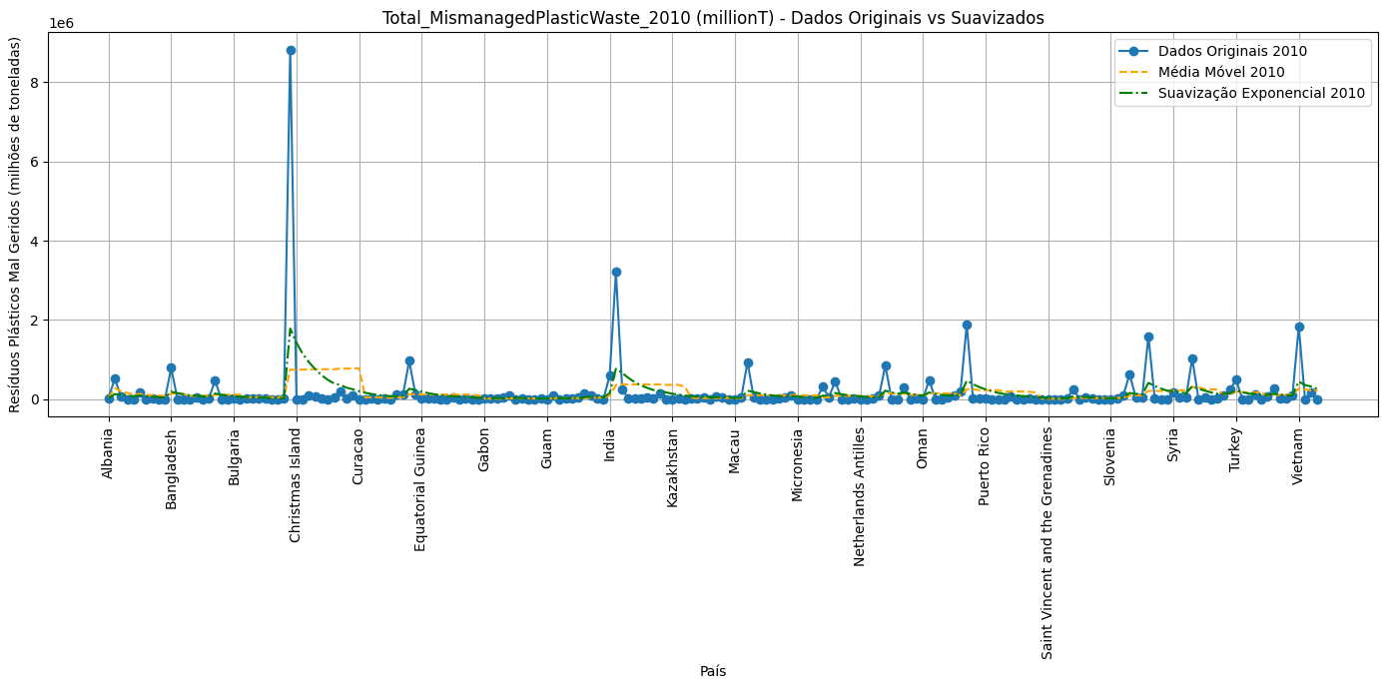
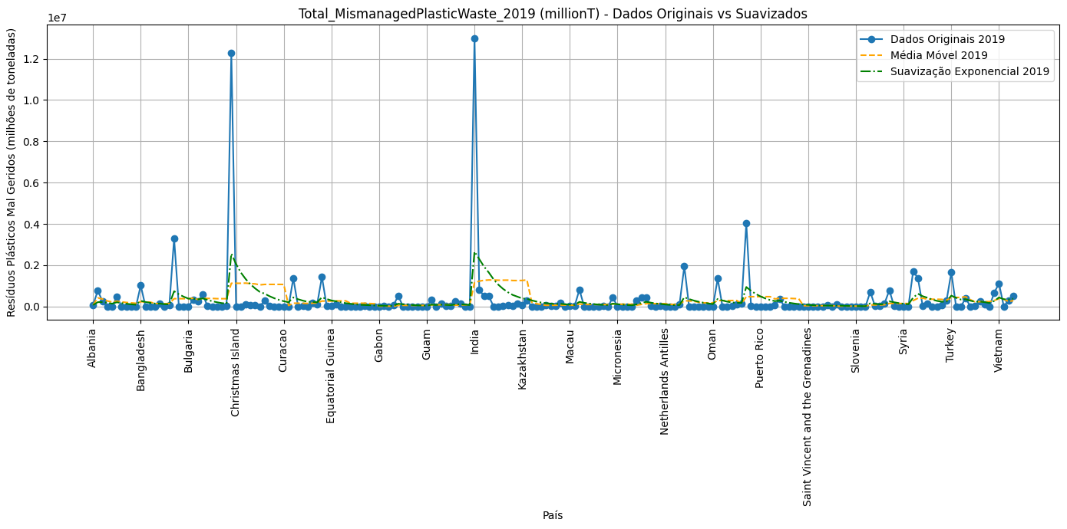
Figura 3A e B. Comparação entre os dados originais e os dados suavizados do conjunto de dados utilizado. O gráfico mostra a quantidade de resíduos plásticos mal gerenciados (em milhões de toneladas) por país, destacando os dados originais (linha azul), a média móvel (linha amarela tracejada) e a suavização exponencial (linha verde tracejada). (A) dados do ano de 2010 e (B) 2019.
(A)
(B)
Séries temporais: tendências e padrões significativos.
Em 2010 e 2019, a Índia registra aumentos significativos.
A maioria dos países apresenta uma quantidade relativamente baixa e constante de resíduos plásticos mal gerenciados, como indicado pelas linhas suavizadas próximas ao eixo inferior.
Há uma tendência geral de aumento na quantidade de resíduos plásticos mal gerenciadas entre os anos de 2010 e 2019, especialmente nos países com picos mais elevados.

Slide 11
Análise Comparativa
Tabela 1. Medidas de Tendência Central e Dispersão para resíduos plásticos mal geridos per capita em 2010 e 2019.
Ano | Média (kg/ano) | Mediana (kg/ ano) | Desvio Padrão (kg/ano)
2010 | 0.04 | 0.03 | 0.05
2019 | 7.09 | 1.76 | 10.20
Em 2010, a quantidade de resíduos plásticos mal gerenciados per capita era baixa e relativamente uniforme entre os países.
Em 2019, a quantidade média aumentou drasticamente, acompanhada por uma maior variação.

Slide 12
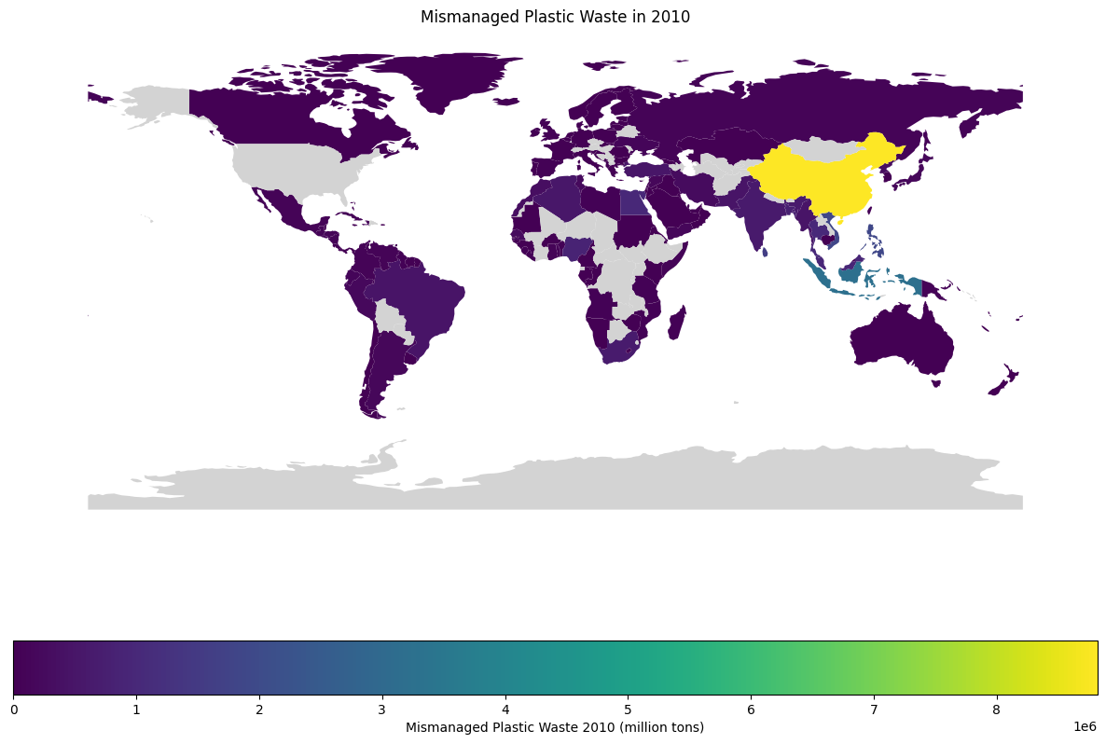
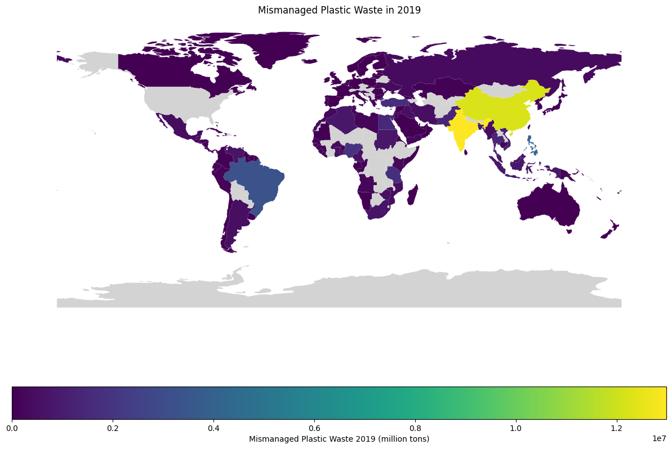
Figuras 4A e B. Mapas coropléticos mostrando a quantidade de resíduos plásticos mal gerenciados (em milhões de toneladas) nos anos de (A) 2010 e (B) 2019.
(A)
(B)
Os mapas mostram a quantidade de resíduos plásticos mal gerenciados em milhões de toneladas para os anos de 2010 e 2019, destacando as variações temporais e regionais.
A comparação entre 2010 e 2019 revela um aumento na quantidade de resíduos plásticos mal gerenciados na China e na Índia.
Os dados aqui apresentados destacam a necessidade de implementar políticas e ações eficazes para a gestão de resíduos plásticos, especialmente nos países com maiores níveis registrados.

Slide 13
Identificação de correlações
Descobrir como a gestão dos resíduos plásticos está ligada a fatores como economia e população. Investigaremos correlações entre a gestão inadequada de resíduos plásticos e variáveis como o desenvolvimento econômico, políticas ambientais, densidade populacional, entre outros.
Matriz de Correlação: Analisaremos a ligação entre a riqueza de um país (PIB per capita) e como ele lida com o lixo plástico.
Exemplo: Países mais ricos gerenciam melhor seus resíduos plásticos?
Análise Multivariada: Identificaremos os principais fatores que afetam a gestão dos resíduos.
Exemplo: Quais variáveis são mais importantes para entender a má gestão dos resíduos?
Gráficos de Dispersão: Mostraremos a relação entre dois fatores, como densidade populacional e resíduos plásticos.
Exemplo: Mais pessoas significam mais problemas com lixo plástico?

Slide 14
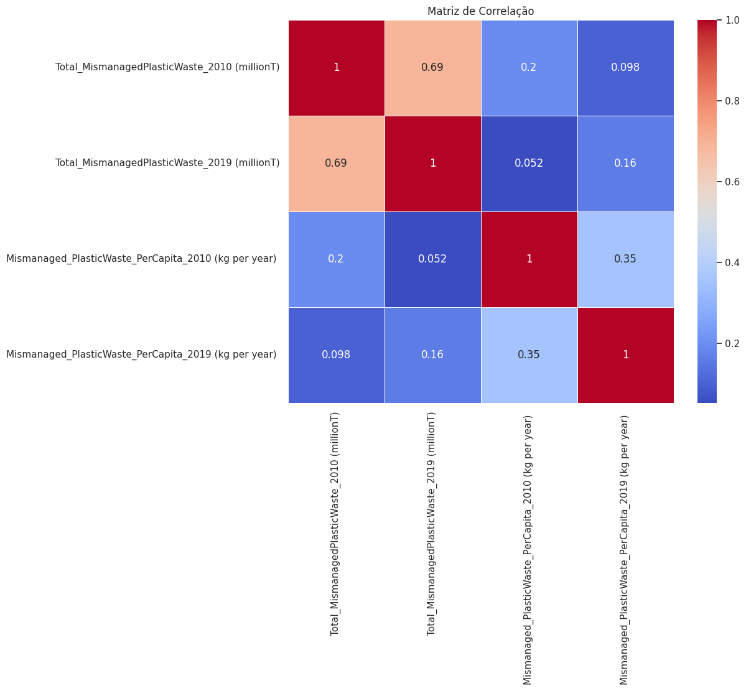
A matriz de correlação mostra a relação entre diferentes variáveis no dataset de resíduos plásticos mal gerenciados. Observamos uma correlação positiva moderada (0.69) entre os resíduos plásticos mal gerenciados em 2010 e 2019. Isso indica que países com altos níveis de resíduos em 2010 tendem a continuar com altos níveis em 2019. As correlações entre resíduos totais e per capita são geralmente fracas, sugerindo que a quantidade per capita não é um bom indicador do total de resíduos mal gerenciados.

Slide 15
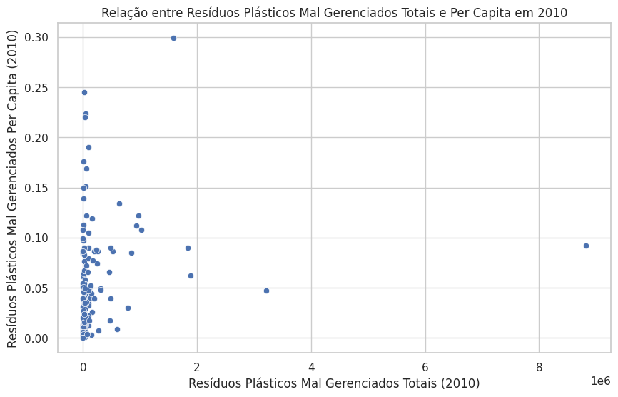
Este gráfico de dispersão mostra a relação entre o total de resíduos plásticos mal gerenciados e os resíduos per capita em 2010. A maioria dos pontos está concentrada na parte inferior esquerda do gráfico, indicando que a maioria dos países têm níveis baixos de resíduos plásticos mal gerenciados, tanto em termos totais quanto per capita. No entanto, há alguns outliers com níveis muito altos de resíduos totais, o que pode distorcer a análise e pode necessitar de uma investigação mais profunda.

Slide 16
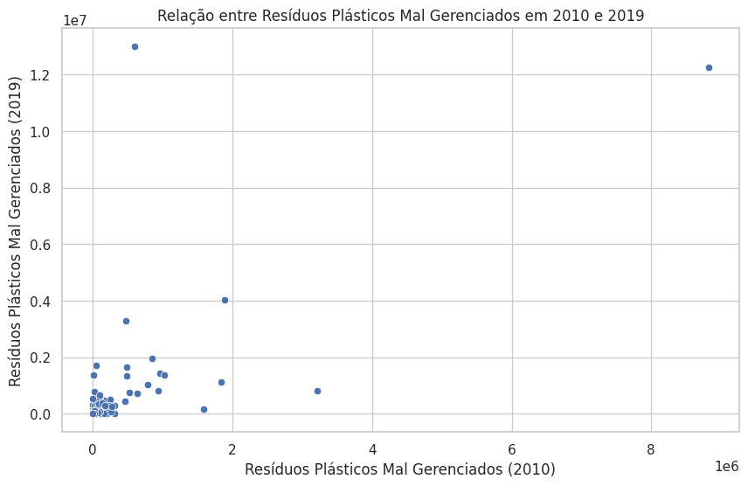
Este gráfico de dispersão mostra a relação entre os resíduos plásticos mal gerenciados em 2010 e 2019. A maioria dos pontos está concentrada na parte inferior esquerda, indicando que muitos países têm níveis baixos de resíduos plásticos mal gerenciados em ambos os anos. Há alguns outliers com níveis muito altos de resíduos em 2019, sugerindo que alguns países tiveram um aumento significativo nos resíduos plásticos mal gerenciados ao longo do tempo. Isso reforça a correlação moderada identificada anteriormente.

Slide 17
Modelagem preditiva
Vamos prever a quantidade futura de resíduos plásticos mal gerenciados usando dados passados. Construiremos modelos preditivos para estimar a quantidade futura de resíduos plásticos mal gerenciados com base em variáveis históricas e contemporâneas e mediremos o quão precisos são os nossos modelos.
Modelos de Regressão Linear: Usam dados históricos para prever o futuro.
Exemplo: Prever quantos resíduos plásticos haverá no próximo ano com base nos dados dos últimos anos.
Redes LSTM: Redes neurais que aprendem padrões a partir de dados passados.
Exemplo: Capturar padrões sazonais nos dados de resíduos para prever comportamentos futuros.
Random Forest: Combina várias árvores de decisão para fazer previsões mais precisas.
Exemplo: Usar múltiplas pequenas previsões para criar uma grande e precisa previsão.

Slide 18
Modelagem preditiva
Avaliação dos Modelos:
Métricas de Desempenho: Medem quão precisos são os modelos.
Exemplo: Usar MAE (erro médio absoluto) para ver quão longe as previsões estão dos valores reais.
Validação Cruzada: Testaremos os modelos em diferentes partes dos dados para garantir que funcionam bem em qualquer situação.
Exemplo: Garantir que as previsões funcionem bem com qualquer conjunto de dados, não apenas com os dados de treino.

Slide 19
Tabela 2. Análise Preditiva com Regressão Linear e Random Forest para resíduos plásticos mal geridos per capita em 2010 e 2019.
Modelo | MAE | R² | Validação Cruzada MAE
Regressão Linear | 218878.45183263533 | -0.1747743877711363 | 310176.8242792552
Random Forest | 107777.71244930141 | -0.0554863327012014 | 292588.39351508784
Os modelos preditivos desenvolvidos, Regressão Linear e Random Forest, foram avaliados utilizando métricas como Mean Absolute Error (MAE) e coeficiente de determinação (R²). O modelo Random Forest apresentou um MAE menor, indicando previsões mais precisas em comparação à Regressão Linear. No entanto, ambos os modelos tiveram R² negativos, sugerindo que eles não conseguiram capturar adequadamente a relação entre as variáveis independentes e a variável dependente.

Slide 20
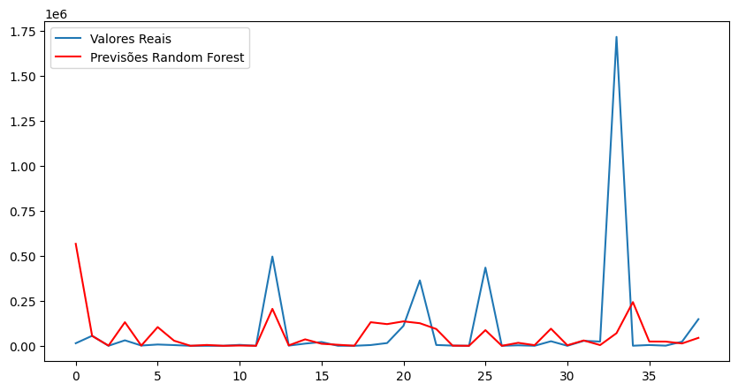
O gráfico mostra a comparação entre os valores reais de resíduos plásticos mal gerenciados em 2019 e as previsões feitas pelo modelo Random Forest. Observa-se que o modelo não conseguiu prever os picos elevados nos dados reais, resultando em uma subestimação significativa em alguns pontos. Isso indica que pode estar faltando alguma informação ou que a complexidade do modelo precisa ser ajustada para lidar melhor com esses extremos. Para melhorar a precisão das previsões, recomenda-se ajustar hiperparâmetros e incluir variáveis adicionais.

Slide 21
Conclusão
- Os resultados mostraram que a quantidade total de resíduos plásticos mal gerenciados aumentou significativamente entre 2010 e 2019, com um crescimento de aproximadamente 93,9%. Este aumento destaca a necessidade urgente de políticas e ações eficazes para a gestão de resíduos plásticos em escala global.
- A análise dos dados revelou que os países com altos níveis de resíduos em 2010 tendem a continuar com altos níveis em 2019, indicando uma correlação positiva moderada.
- A investigação das correlações entre a gestão inadequada de resíduos plásticos e variáveis como desenvolvimento econômico e densidade populacional mostrou correlações geralmente fracas, sugerindo que a quantidade de resíduos per capita não é um bom indicador do total de resíduos mal gerenciados.
- Os modelos preditivos desenvolvidos, incluindo Regressão Linear e Random Forest, mostraram limitações em capturar a complexidade e variabilidade dos dados. Embora o modelo Random Forest tenha apresentado previsões mais precisas do que a Regressão Linear, ambos os modelos tiveram coeficientes de determinação (R²) negativos, indicando um desempenho insatisfatório na previsão dos resíduos plásticos mal gerenciados.
- A análise dos gráficos de dispersão e da matriz de correlação sugere a presença de outliers e uma grande variabilidade nos dados, reforçando a necessidade de incluir variáveis adicionais e considerar modelos mais complexos em futuras pesquisas.

Slide 22
Trabalhos Futuros
- Melhorias na modelagem preditiva podem ser alcançadas através do ajuste de hiperparâmetros, inclusão de variáveis relevantes e uso de técnicas avançadas de aprendizado de máquina.
- Essas conclusões enfatizam a importância de um esforço global coordenado para melhorar a gestão de resíduos plásticos, incluindo a implementação de políticas ambientais mais rigorosas, investimentos em infraestrutura de gestão de resíduos e campanhas de conscientização pública.
- A continuidade deste tipo de pesquisa é vital para desenvolver estratégias eficazes e sustentáveis que possam mitigar o impacto negativo dos resíduos plásticos no meio ambiente e na saúde humana.

Slide 23
Referências
Garcia, M. et al. (2019). Principal Component Analysis of Plastic Waste Factors. Environmental Data Science. Huang, L. & Zhou, Y. (2018). Comparative Study of Machine Learning Models for Plastic Waste Prediction. Journal of Waste Management. Kim, S. et al. (2017). Temporal Analysis of Plastic Waste. Environmental Science & Technology. Lee, H. et al. (2020). Regression Analysis of GDP and Plastic Waste. International Journal of Environmental Research.
Smith, J. et al. (2021). Predicting Plastic Waste Using Neural Networks. Journal of Environmental Studies.

